Slide 1
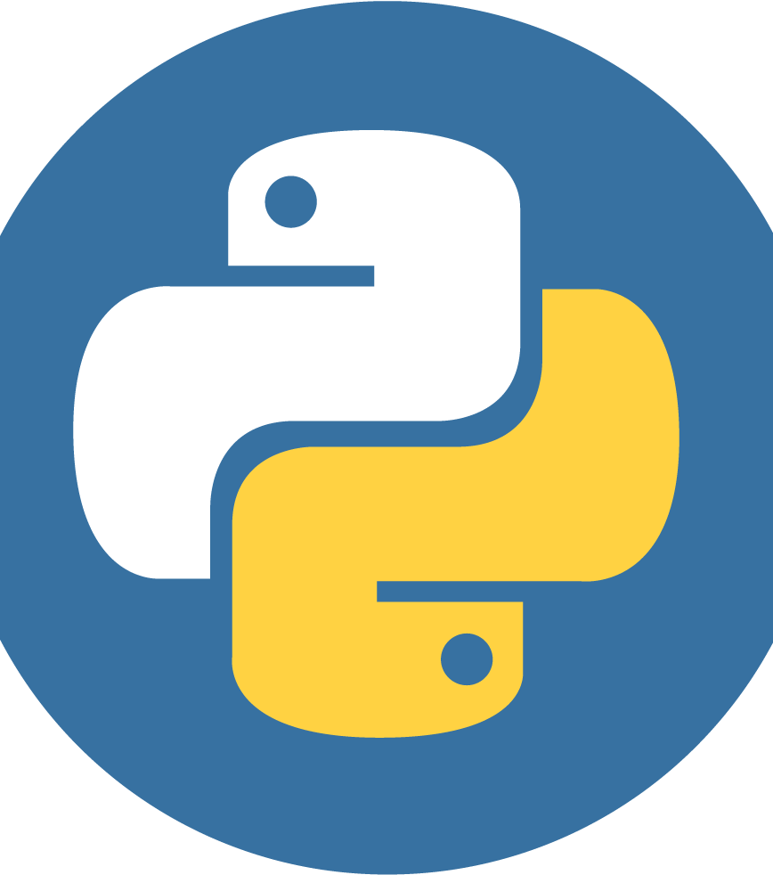
Модуль 3. Создание и настройка проекта
Занятие №5

Slide 2
1. Что такое middleware

Slide 3
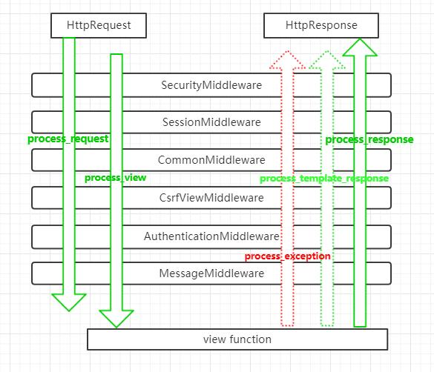
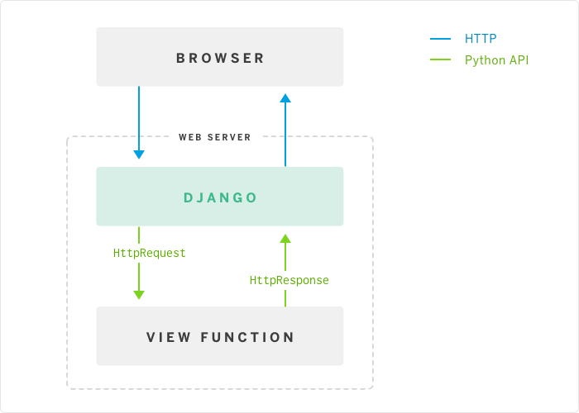
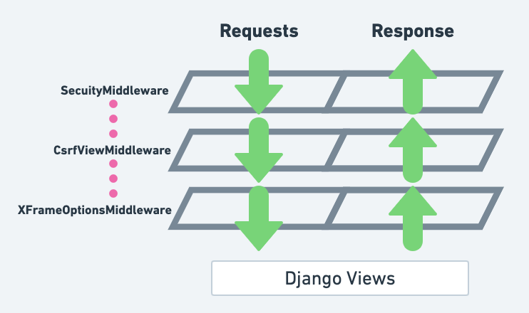
1. Что такое middleware?
Middleware - это система крючков для обработки запросов/ответов в Django. Это легкая, низкоуровневая система «плагинов» для глобального изменения входных или выходных данных Django. Каждый компонент промежуточного ПО отвечает за выполнение определенной функции.

Slide 4
2. Веб сервер Django

Slide 5
2. Веб сервер Django
Веб-сервер — сервер, принимающий HTTP-запросы от клиентов, обычно веб-браузеров, и выдающий им HTTP-ответы, как правило, вместе с HTML-страницей, изображением, файлом, медиа-потоком или другими данными.

Slide 6
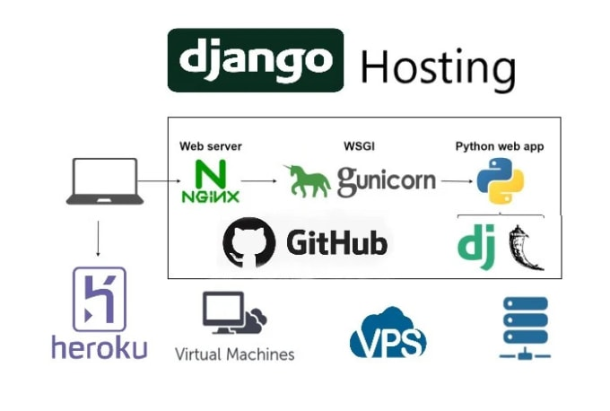
2. Веб сервер Django
Джанго поставляется с облегченным веб-сервером для быстрого запуска сайта без необходимости тратить время на настройку сервера. При запуске сервера разработки Джанго он в режиме реального времени следит за изменениями в коде. Он автоматически перезагружается, после изменения кода. Однако это может не сработать для некоторых действий, таких как добавление новых файлов в проект, в этих случаях потребуется перезапустить сервер вручную.

